Slide 1

大阪府版「にも包括」ポータルサイト 情報シート
01
02
03
藤井寺市
相談窓口
「にも包括」協議の場
事業所の情報提供
地域移行の利用検討されている時は、藤井寺市障害者機関相談支援センターにご相談ください。
当市の「にも包括」協議の場は、令和3年度より藤井寺障害者支援会議の毎年の担当部会内で協議をしています。
YouTubeチャンネルと情報提供シートを用いて、藤井寺市内の障害福祉事業所の情報提供をしています。

Slide 2
01
相談窓口
地域移行を検討する時は、下記にご連絡ください。
藤井寺市障害者基幹相談支援センター
藤井寺市 健康福祉部 福祉総務課
住所 藤井寺市岡１-１-１ 1階6番窓口
電話番号 072-939-1106（直通）
障害者地域生活支援センター わっと
住所 藤井寺市岡2-12-6 進和ビル3階
電話番号 072-930-0733

Slide 3
02
精神障がいにも対応した
地域包括ケアシステムの構築のための協議の場について
協議の場の名称
具体的な内容
藤井寺市障害者支援会議
令和３年度より大阪府の協力を得て、藤井寺保健所 の講演を受け、事業所との連携方法･ケース対応について協議を実施しています。
各年度の実施状況
令和3年度 相談支援部会
令和4年度 在宅系事業所部会
令和5年度 日中系事業所部会
今後も藤井寺市障害者支援会議の各年度毎で担当部会を選定して実施予定。
開催頻度
各担当部会で年１回開催
協議の場の事務局
藤井寺市福祉総務課・相談支援センターぴんぽん
障害者地域生活支援センターわっと・四天王寺悲田院児童発達支援センター
協議の場の構成員
各担当部会(日中系事業所･在宅系事業所･相談支援･障害児事業所)の参加者・事務局・大阪府福祉部障がい福祉室生活基盤推進課整備グループ(obs)・藤井寺保健所 地域保健課 精神保健福祉チーム

Slide 4
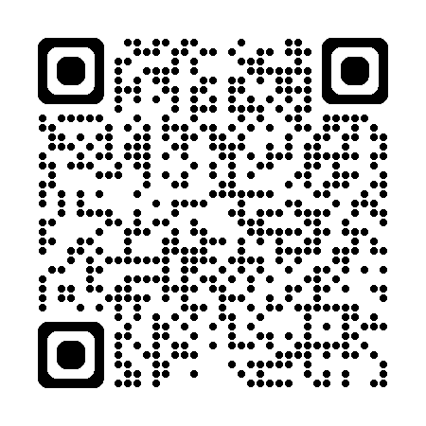
03
事業所の情報提供
1
2
藤井寺市障害者支援会議公式You Tubeチャンネル
情報提供シート
藤井寺市内の障害福祉サービス事業所、障害児通所サービス事業所等（以下、「事業所等」という。）で構成される藤井寺市障害者支援会議では、事業所等の情報を発信するため、You Tube に公式チャンネルを開設し、事業所等に関する動画を投稿します。
URL：https://www.youtube.com/channel/UCHMiuFu8jrq0HeARhJHnqrg
QRコード：
R6年度より藤井寺障害者支援会議（日中系事業所部会・障害児事業所部会）の各部会内で作成希望された事業所の情報提供シートと、藤井寺市内事業所一覧を相談窓口で配布しています。
情報提供シートの記載内容は、児・者ごとの統一様式で事業所利用時間・曜日・休日・送迎の有無などを記載し、事業所のホームページと地図QRコードを記載しています。

